Slide 1
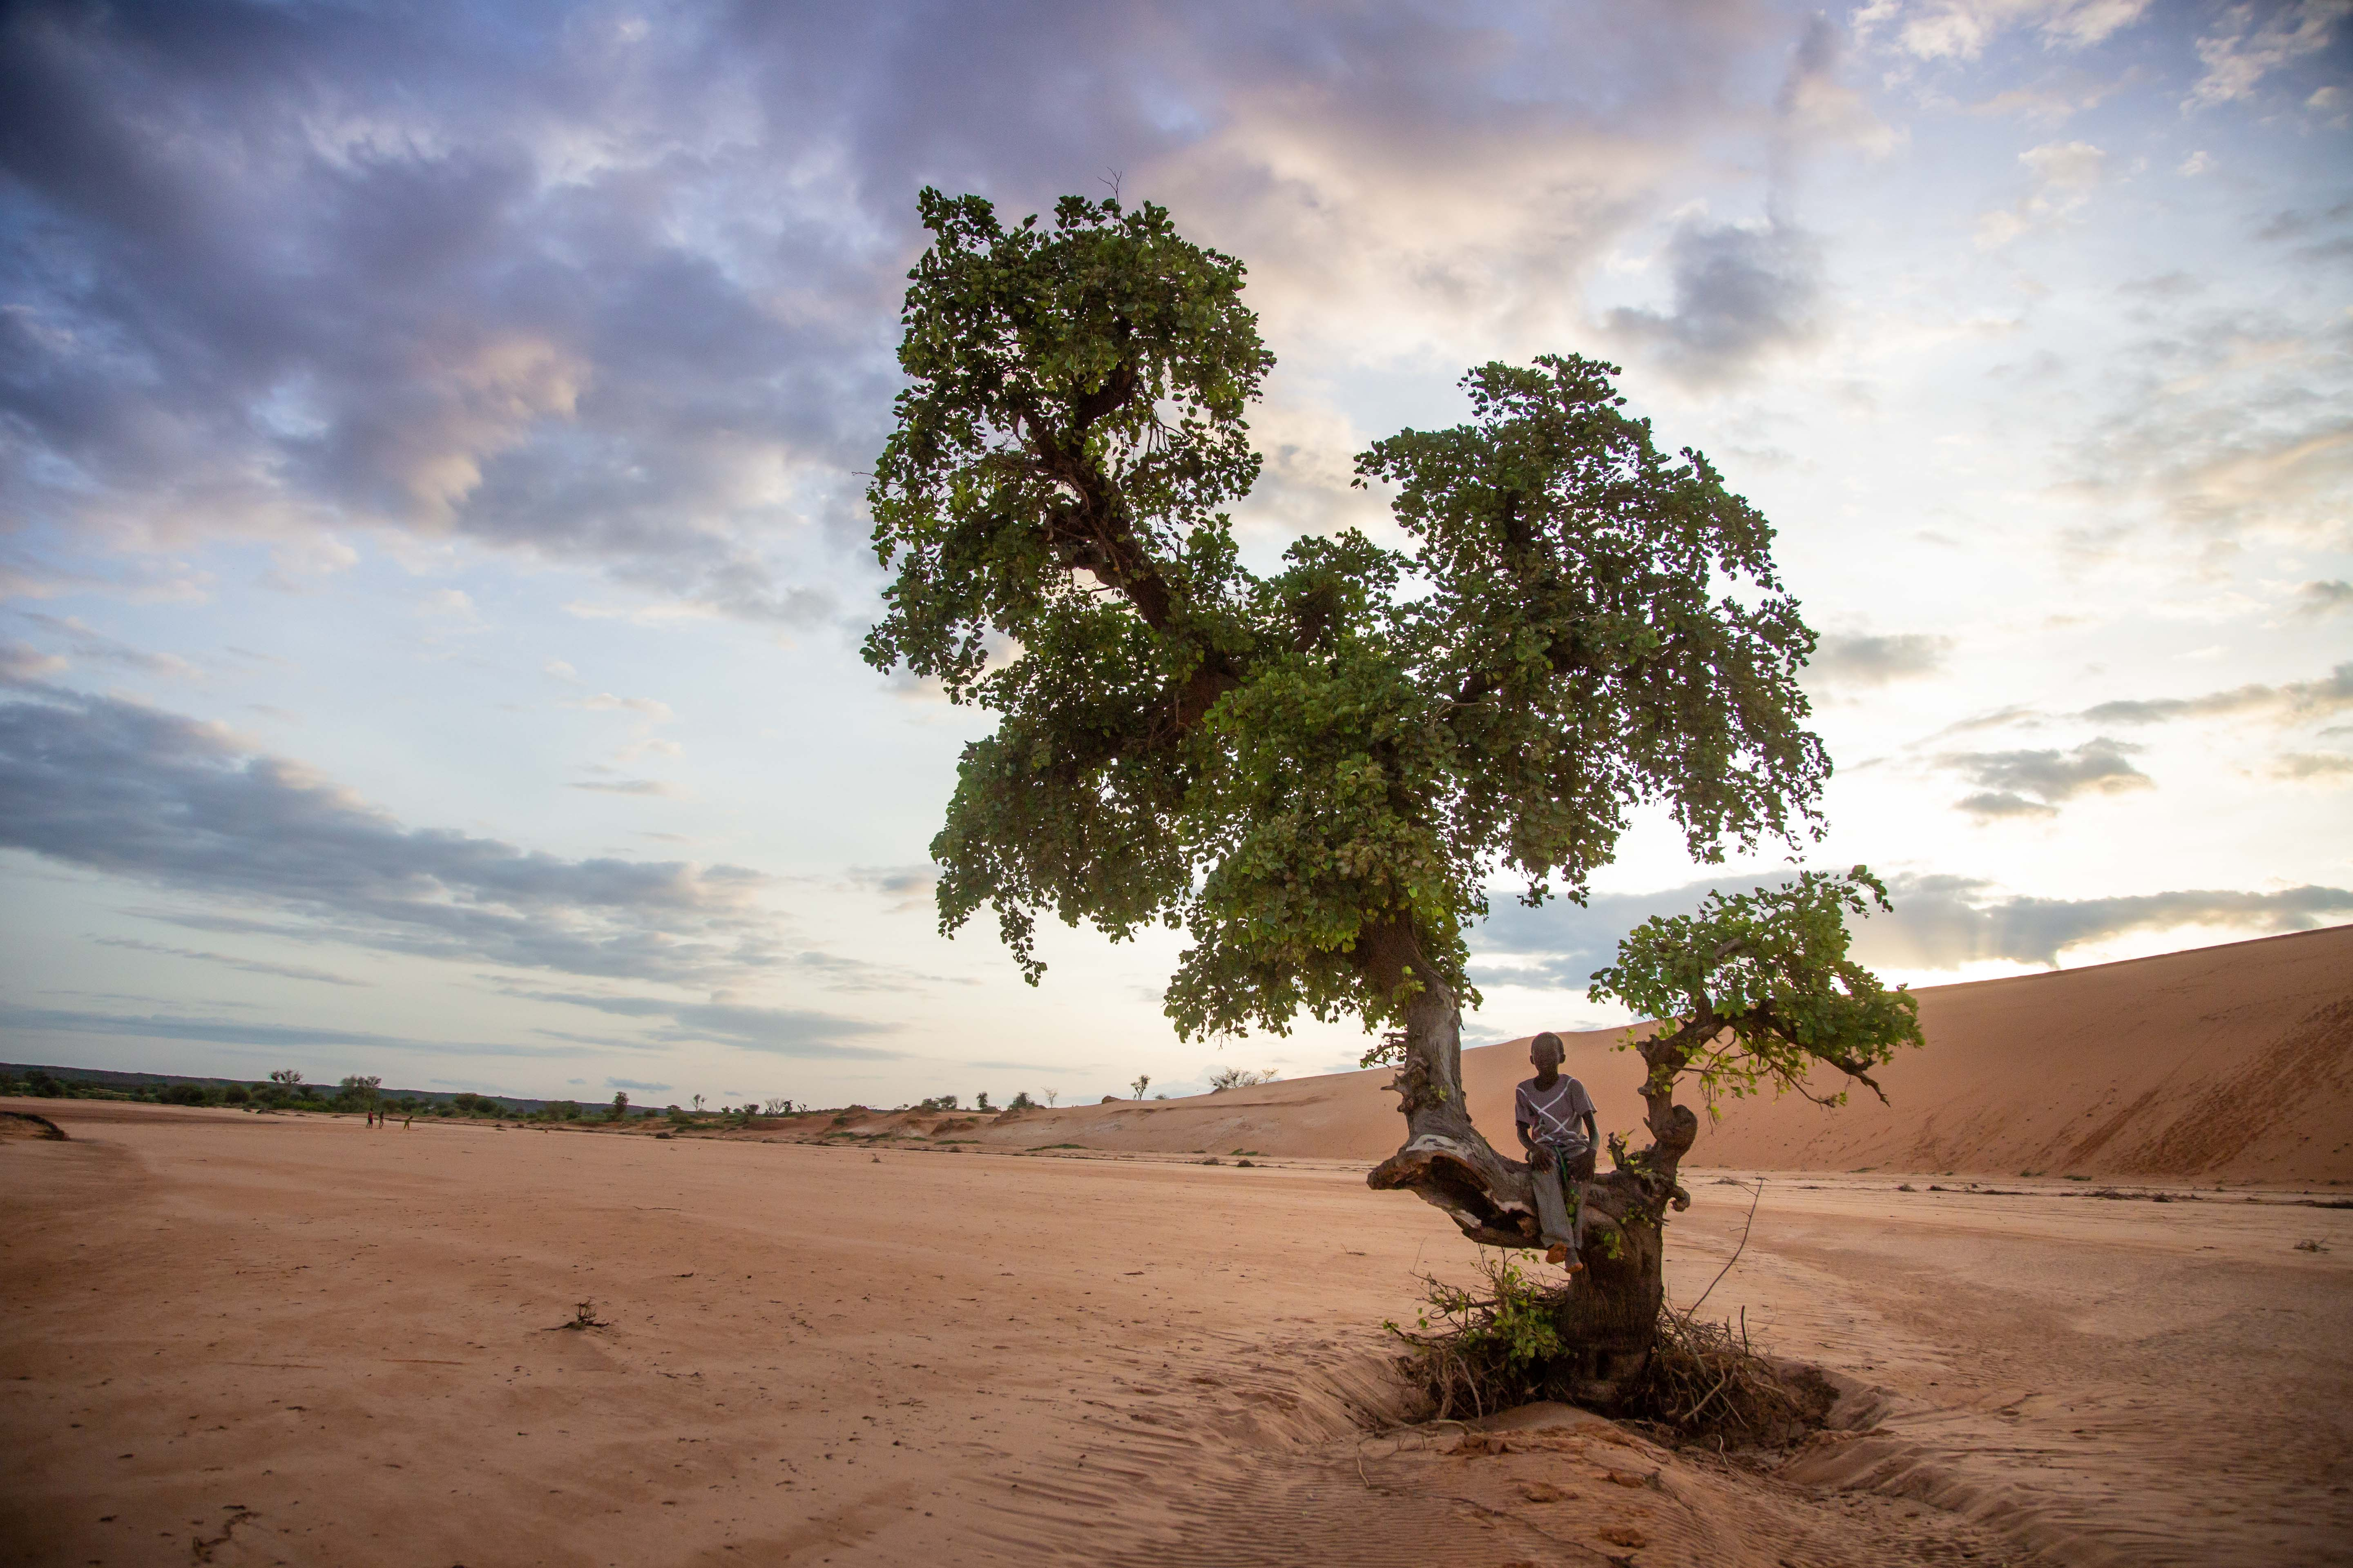
6 martie
George & Georgiana
Împreună cu cei trei copii
Slujesc într-o țară din Africa de Vest
Trimiși de Biserica Logos din Cluj-Napoca
Începând din 1998 George | 2007 ca
familie
Se implică în:
• Domeniul medical în cadrul
organizației CURE International
• Evanghelizare

Slide 2
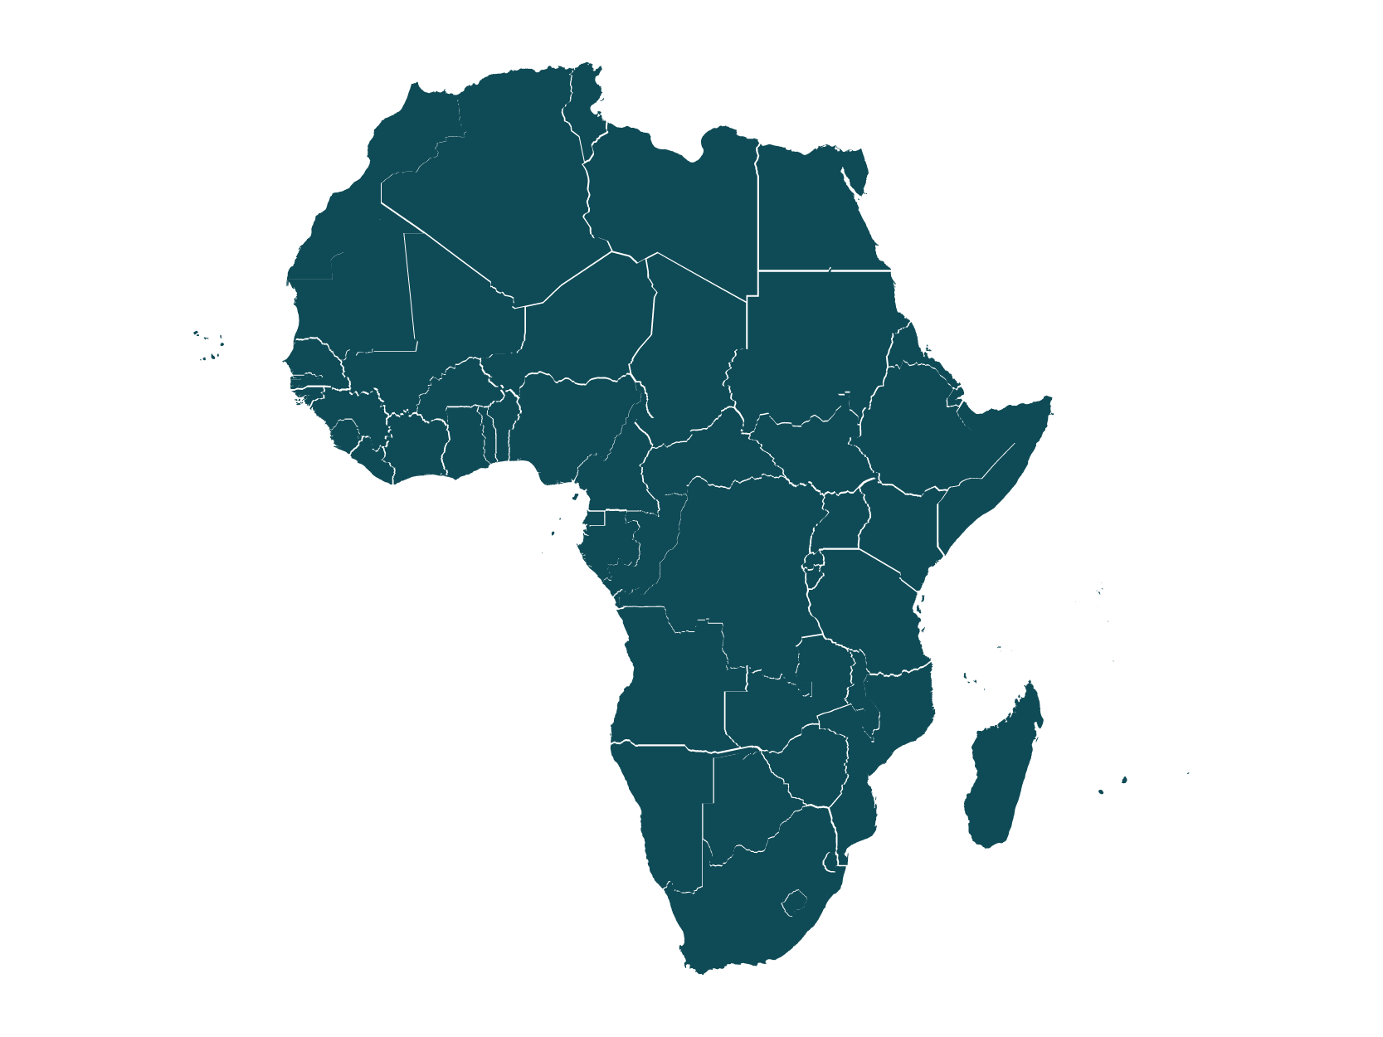
Motive de rugăciune:
Pentru puterea de a continua.
Pentru protecția divină împotriva bolilor și a altor atacuri.
Pentru discernământ în relații.
Pentru oameni potriviți în echipă.
Motto:
Isus S-a apropiat de ei, a vorbit cu ei și le-a zis: „Toată puterea Mi-a fost dată în cer și pe pământ. Duceţi-vă și faceţi ucenici din toate neamurile, botezându-i în Numele Tatălui și al Fiului și al Sfântului Duh. Și învăţaţi-i să păzească tot ce v-am poruncit. Și iată că Eu sunt cu voi în toate zilele, până la sfârșitul veacului. Amin.” Matei 28:18-20
Africa de Vest

Slide 3
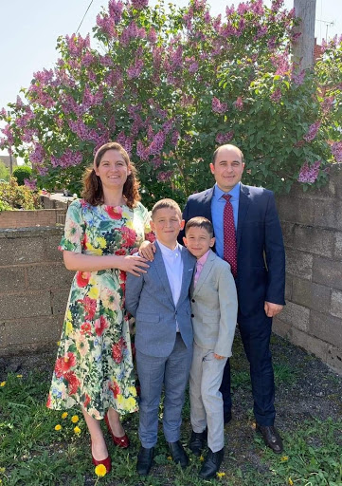
Proiectul România 100%
Localitate în care AREA a început plantarea unei biserici:
Independența [jud. Constanța]
Familia Salcie Florin și Anamaria, împreună cu băieții Timothy și Luke, au locuit mai bine de 10 ani în Țara Galilor, după care au primit chemarea de a sluji în România și așa au ajuns în Dobrogea. Au fost parte a Bisericii Râul Vieții din Wales, iar acum plantează o biserică în Independența. În paralel organizează slujbe regulate, într-un spațiu închiriat, și diverse activități de evanghelizare.
Motive de rugăciune:
Un profesor de muzică pentru a organiza cursuri de instrument;
Resurse pentru a termina investiția în centrul de misiune;
Înțelepciune și călăuzire în relațiile cu oamenii;
Îndrăzneală în predicarea Evangheliei;
Protecție pentru întreaga familie.

